Slide 1

Рабочее совещание по вопросу организации в системе Росводресурсов Молодежного совета

Slide 2

ВСЕРОССИЙСКАЯ ПРОГРАММА СОПРОВОЖДЕНИЯ МОЛОДЫХ ГОСУДАРСТВЕННЫХ И МУНИЦИПАЛЬНЫХ СЛУЖАЩИХ «ГОССТАРТ»
Программа реализуется в соответствии с подпунктом «б» пункта 3 перечня поручений Президента Российской Федерации по итогам заседания Государственного Совета Российской Федерации от 29 января 2023 г. № Пр-173ГС
Цель
программы
обеспечение поступления молодежи
на государственную и муниципальную службу
Задачи программы
Участники программы (до 35 ЛЕТ):
Укрепление имиджа государственной и муниципальной службы
Создание единого сообщество молодых государственных и муниципальных служащих
Улучшение механизм совершенствования навыков и компетенций молодых государственных и муниципальных служащих
Молодые государственные и муниципальные служащие
Молодежные правительства субъектов РФ
Молодые специалисты ведомств

Slide 3

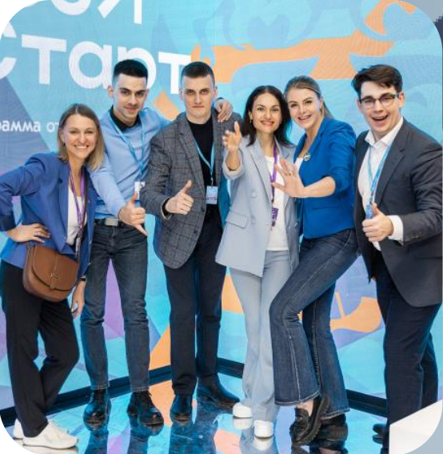
НАПРАВЛЕНИЯ И РЕЗУЛЬТАТЫ ПРОГРАММЫ
МОЛОДЕЖНЫЕ СОВЕТЫ
ДОБРОСЛУЖАЩИЙ
Создание нового поколения государственных служащих, транслирующих ценности служения
Формирование сообщества молодых госслужащих России, транслирующих идеи патриотизма и гуманизма
44
40 000
активистов
добрых часов
МС ФГО
27 500
волонтеров
275 000
ГОССТАРТ. ДИАЛОГ
ГОССТАРТ. СТАЖИРОВКИ
МАСТЕРСКАЯ СЛУЖЕНИЯ
Создание пространства для открытого разговора власти и молодежи
Знакомство с системой ГМУ для построения дальнейшей карьерной траектории
Обучение и дальнейшее сопровождение молодых управленцев
960
встреч
250
стажеров ФОИВ
42 000
участников
6
45 000
участников
5000
регистраций
направлений

Slide 4

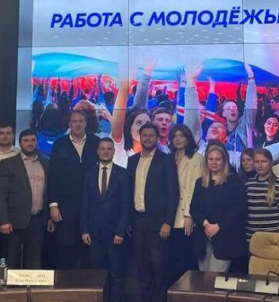
МОЛОДЕЖНЫЕ СОВЕТЫ (МС)
Молодежные советы – устойчивое сообщество государственных служащих, разделяющих традиционные духовно-нравственные ценности, готовых брать ответственность и вносить свой вклад в развитие страны.
44
МС создано в ФГО
40 000
активистов
Направления деятельности МС – реализация мероприятий в части:
внедрение системы адаптации, наставничества и мотивации
спортивные мероприятия
добровольческие акции
образовательные программы
культурное просвещение
межведомственное взаимодействие и обмен опытом

Slide 5

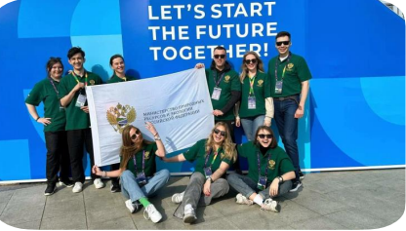
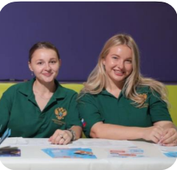
МОЛОДЕЖНЫЙ СОВЕТ МИНПРИРОДЫ РОССИИ
Молодёжный совет Минприроды России был создан в 2023 году. В состав Молодёжного совета входят сотрудники Минприроды России, а также подведомственных учреждений.
65
молодых специалистов
Научный стендап «Молодо. Зелено!»
Всероссийский экологический субботник
В рамках дня молодёжи на Международной выставке-форуме «Россия» Молодёжным советом был проведен молодёжный научный стендап «Молодо. Зелено!». Молодые сотрудники в нестандартном формате рассказали о научной деятельности российских особо охраняемых природных территорий.
Молодёжный совет Минприроды России провёл субботник в Приокско-Террасном государственном природном биосферном заповеднике. Молодые сотрудники приняли участие в уборке территории, очистке навигационных знаков, покрасили информационные щиты.

Slide 6

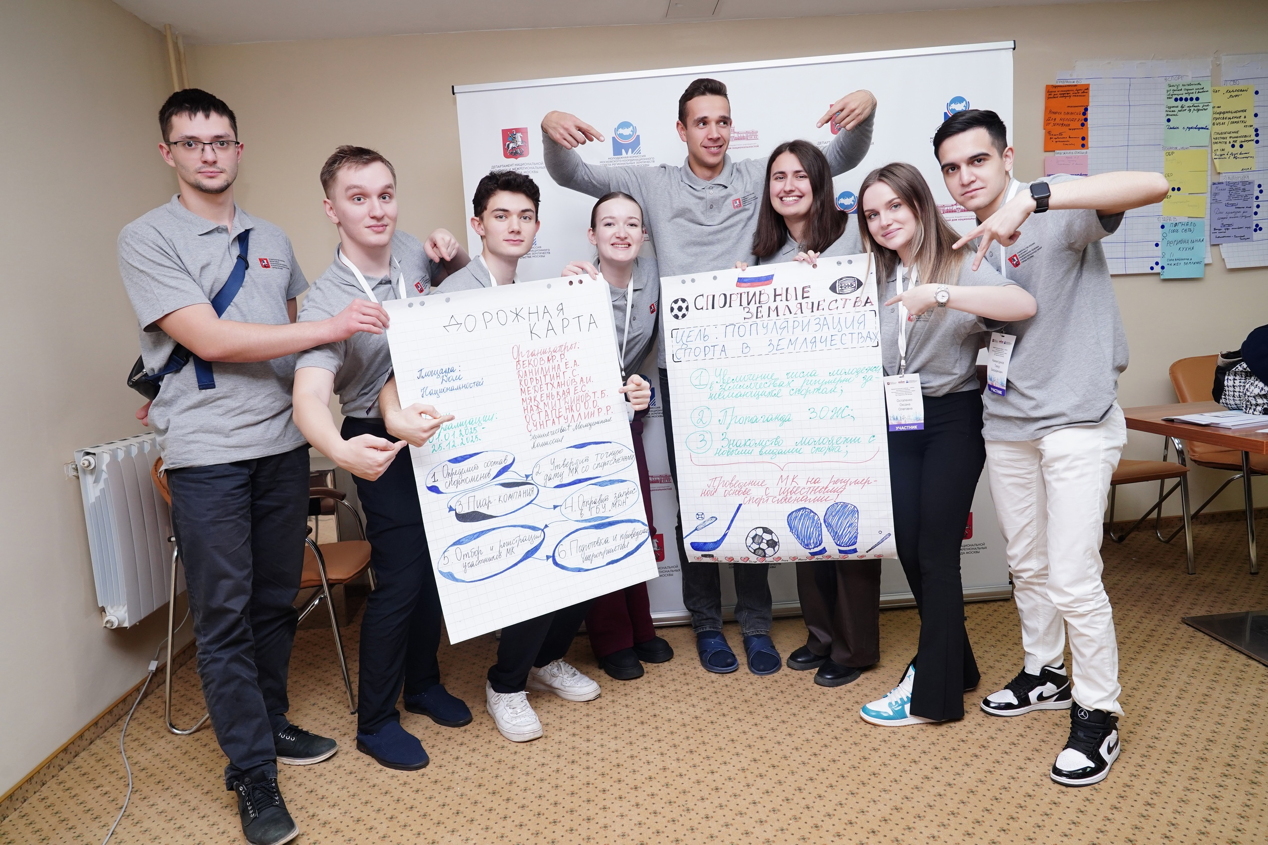
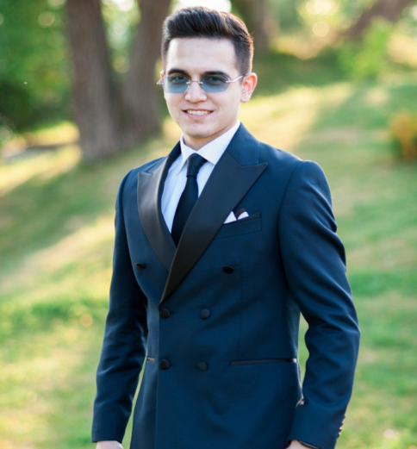
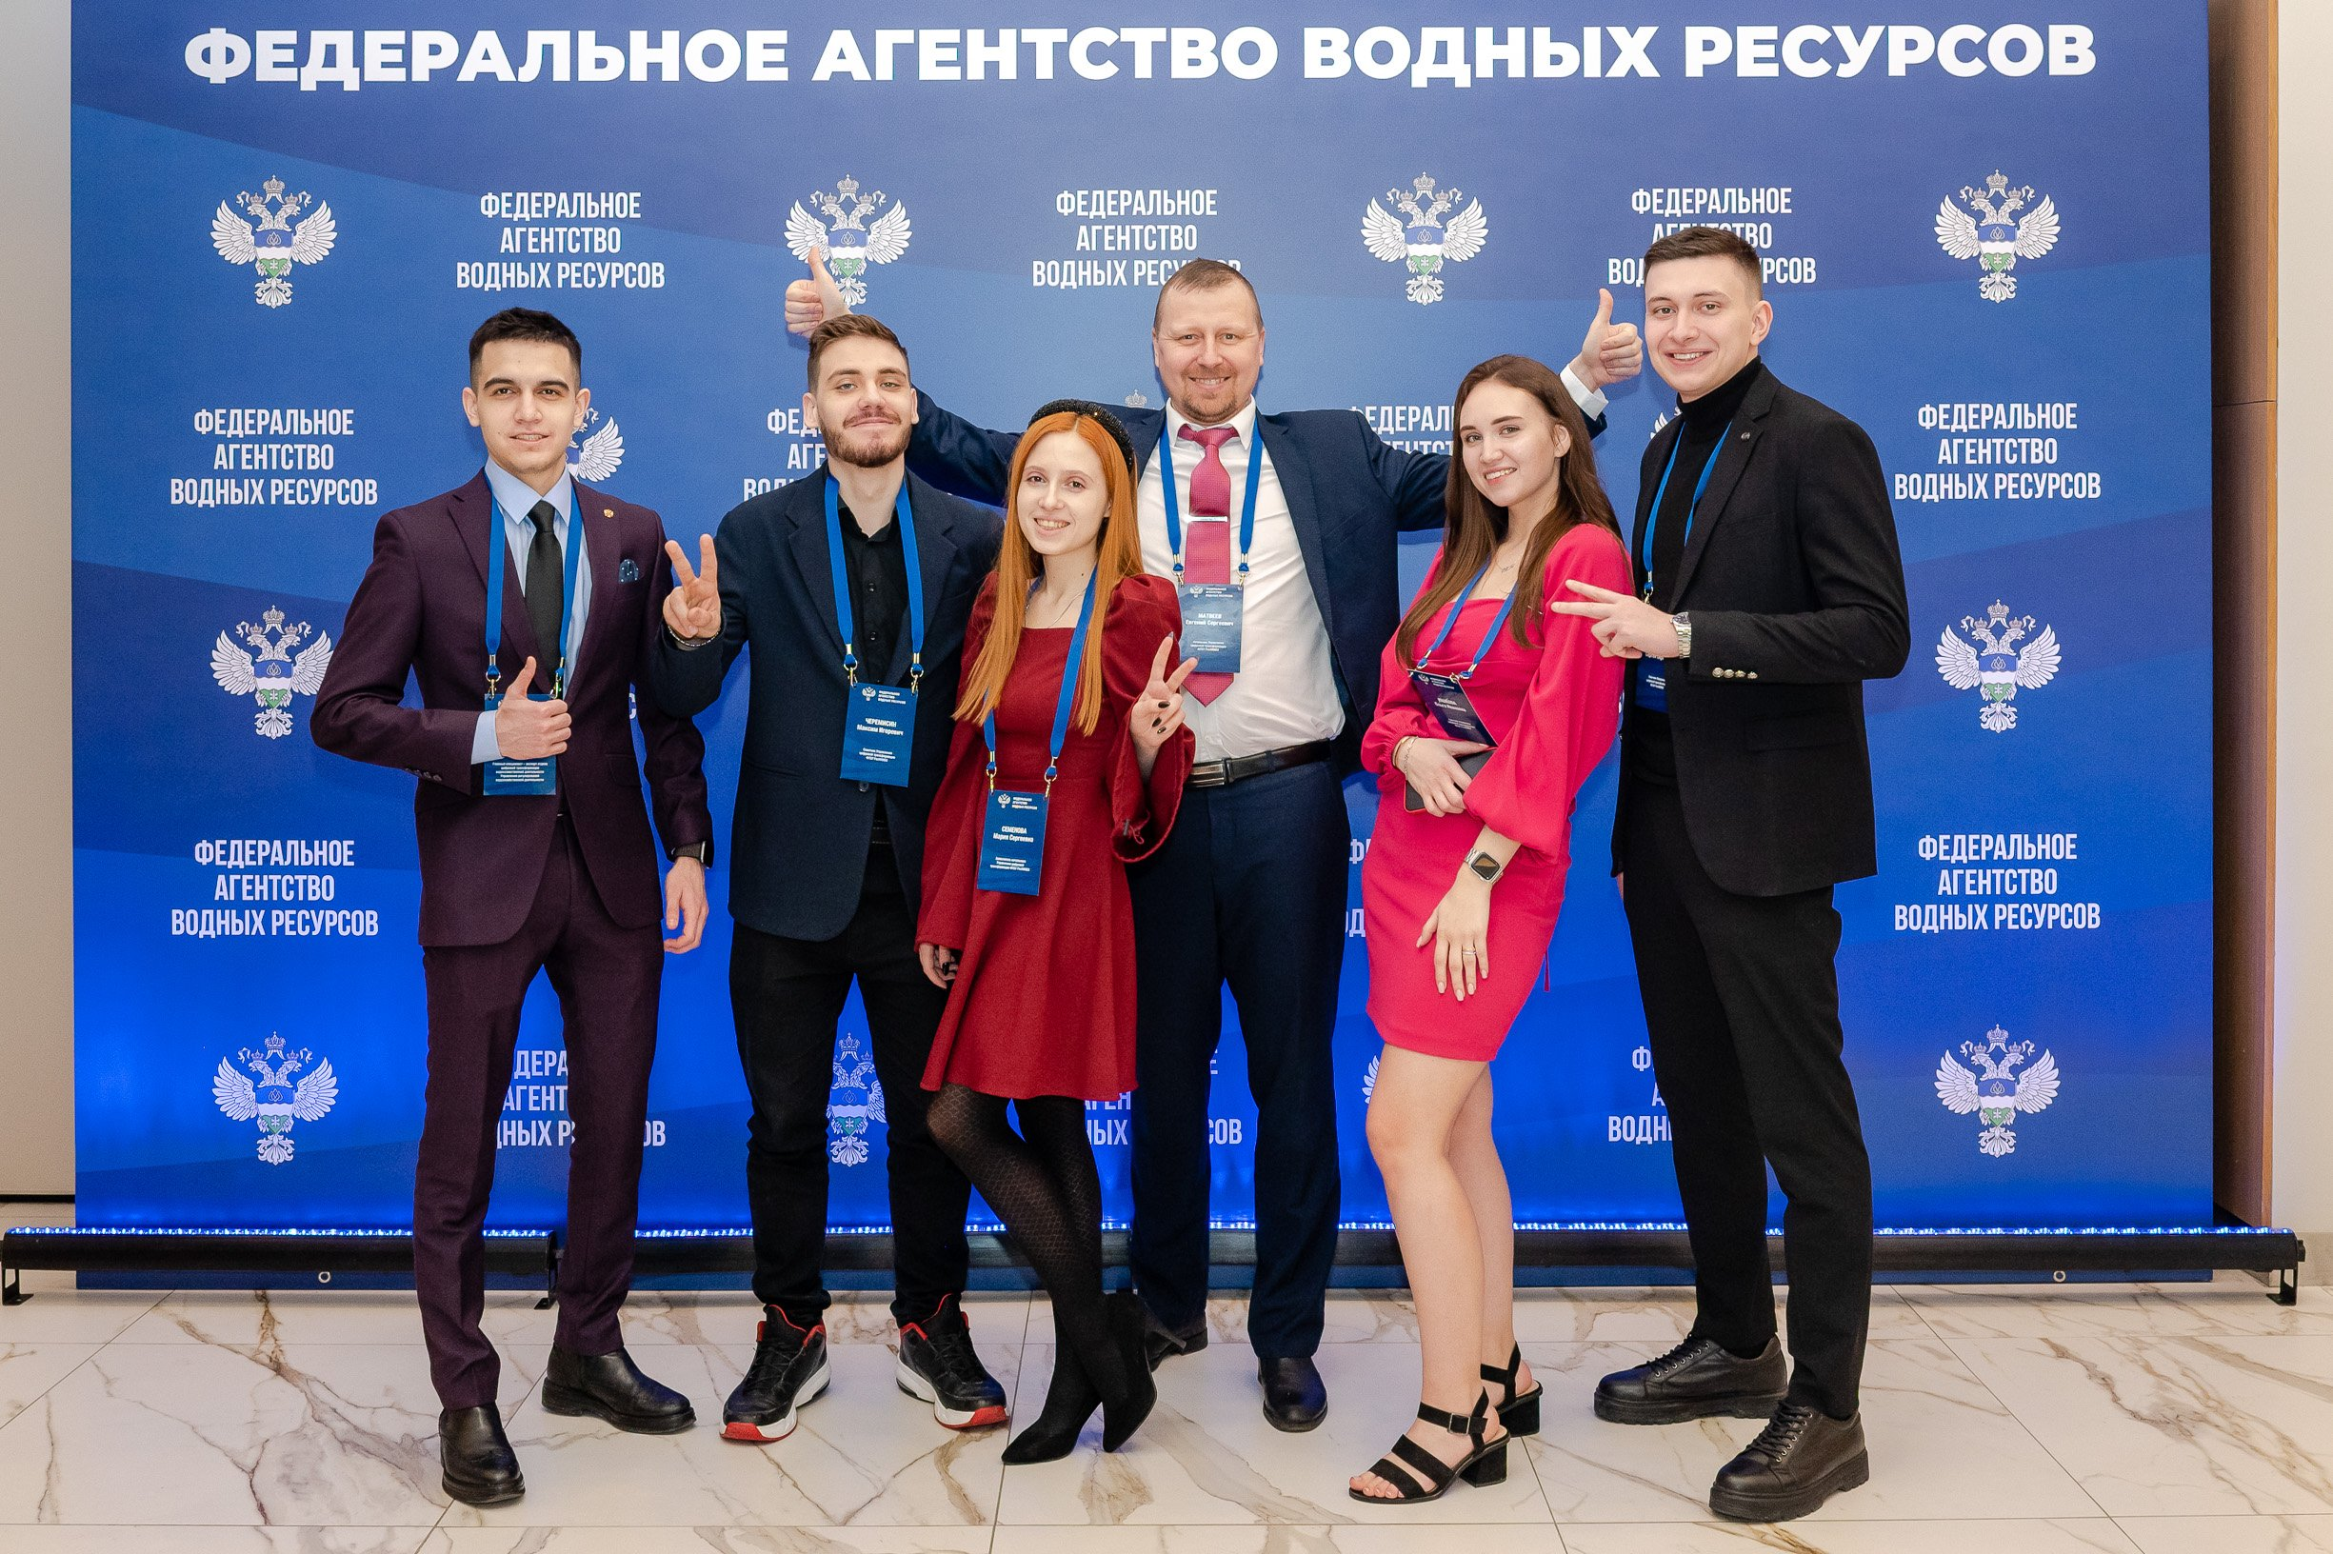
НЕМНОГО О СЕБЕ
Руководитель молодежной организации при представительстве Белгородской области в г. Москва
Помощь в адаптации московских студентов из Белгородской области
Руководитель департамента
ПО «Самоуправление вне границ»
Проведение кейс чемпионатов среди московских студентов
Член молодежной комиссии при Правительстве г. Москвы
Развитие молодежной политики в г. Москва

Slide 7

НАПРАВЛЕНИЯ ДЕЯТЕЛЬНОСТИ
МС РОСВОДРЕСУРСОВ
организация участия
в рабочих группах
формирование правильной экокультуры
политика малых добрых дел
открытый диалог с Руководством
развитие корпоративной культуры в ведомстве
помощь малой Родине

Slide 8


КОНТАКТЫ ДЛЯ ОБРАТНОЙ СВЯЗИ
Нажмитдинов Темур Бахридинович
temur.nazhmitdinov@voda.gov.ru

